Slide 1
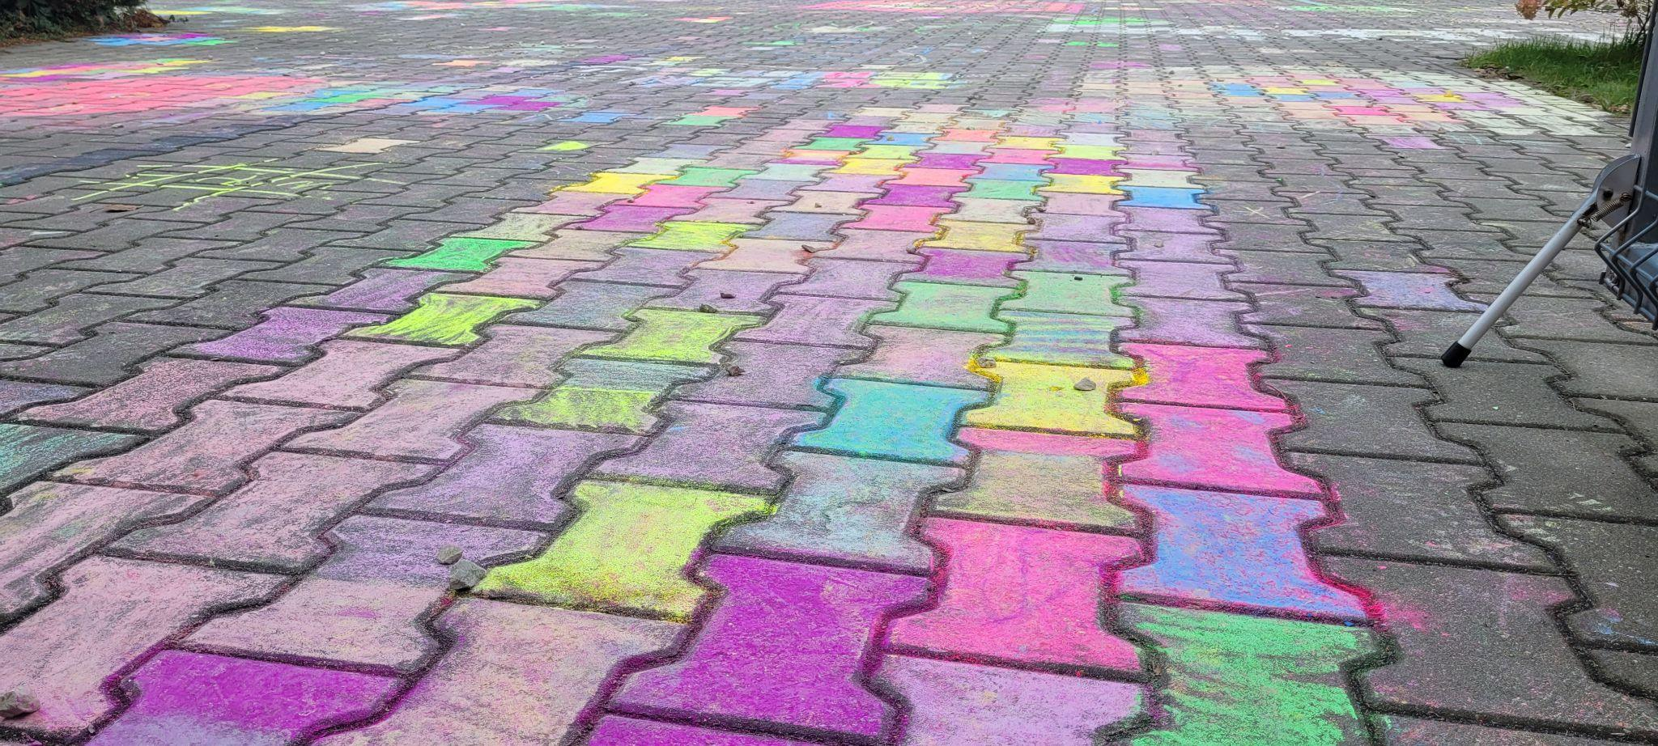

KLASA: 3| MIESIĄC: październik | NAUCZYCIEL: Anna Perkowska
BLOKI TEMATYCZNE
Pippi Pończoszanka
Idziemy do lasu
Psie troski
NAJWAŻNIEJSZE ZAGADNIENIA W RAMACH EDUKACJI
POLONISTYCZNA
MATEMATYCZNA
Pippi Pończoszanka - opisuję postać.
Tworzę ogłoszenie/ plakat o wizycie cyrku na podstawie treści książki “Pippi Pończoszanka”;
Znam zasady pisowni wyrazów z ó.
Wiem po jakich literach piszemy “rz”;
Rozwiązuję krzyżówki i rebusy;
Układam i zapisuję pytania dotyczące ilustracji;
Czytam tekst ze zrozumieniem.
Wyszukuję w tekście i zapisuję rzeczowniki, czasowniki i przymiotniki.
Umiem wykonywać działania z okienkiem;
Dodaję i odejmuję liczby na różne sposoby;
Odczytuje godziny i minuty na zegarze;
Zamieniam godziny na minuty i minuty na godzin, minuty na sekundy i sekundy na minuty;
Obliczam wyniki mnożenia za pomocą dodawania jednakowych liczb;
Wiem, jak korzystać z tabliczki mnożenia.
PRZYRODNICZA I SPOŁECZNA
PLASTYCZNA I TECHNICZNA
Wiem jak przygotować się na wycieczkę do lasu, żeby się nie zgubić;
Znam zasady bezpiecznego zbierania grzybów;
Rozpoznaję kilka gatunków grzybów jadalnych i trujących;
Wymienię warstwy lasu;
Wiem, jak drzewa rosną w lesie;
Rozpoznaję drzewa na podstawie liści i owoców;
Wiem, co można zrobić z drewna;
Angażuję się w zadania i zabawy grupowe;
Wspólnie z rówieśnikami nazywam i omawiam uczucia;
Okazuję empatię w codziennych sytuacjach.
Wykonanie plakatu przedstawiającego Pippi - praca w grupie, z użyciem różnych materiałów;
Ilustracja do ogłoszenia/ plakatu wizyta cyrku;
Widok jesienny - praca plastyczna z użyciem akwareli i tempery,
Malowana temperą styropianowych grzybów zgodnie z wybranym obrazkiem;
Metryczka grzyba - kalkowanie grzybów, kolorowanie, przygotowanie informacji o grzybie.
Wykonuję halloweenowe dekoracje.
ZAPYTAJ MNIE MAMO, ZAPYTAJ MNIE TATO
Kim była Pippi Pończoszanka?
Co nam daje las?
Co to jest mikoryza?
Która jest godzina?
PROJEKTY I WYDARZENIA
CO PRZED NAMI…
Dzień Empatii;
Wycieczka do Lasu Odkrywców;
Halloween
Wizyta w Karolinie - 5 listopada
Szkoła do HYMNU - 7 listopada
Święto Niepodległości - 11 listopada
Muzeum Wycinanek - 12 listopada
Dzień Skakanki - 21 listopada

